Slide 1
Tecnología de Redes 2634 Introducción a las Comunicaciones 3007
Unidad IV
Protocolos de Comunicaciones I 2021
Notes:
Presentación de PowerPoint Nro. 15
3-1-4 Tecbared-Introcom-15-2021-1.pptx

Slide 2
Tecnología de Redes 2634 Introducción a las Comunicaciones 3007
TCP/IP Parte 1 2021
Notes:
Presentación de PowerPoint Nro. 15

Slide 3
Tecnología de Redes 2634 Introducción a las Comunicaciones 3007
Mg. PABLO ALEJANDRO LENA
plena@unlam.edu.ar
Ing. MARIO KRAJNIK
mariokrajnik@yahoo.com.ar
2021
Notes:
3

Slide 4
TCP/IP Protocolo de Control de Transacciones Protocolo de Internet
Conjunto/Pilas de Protocolos desarrollados a principios de los setenta y se convirtió en una norma para ARPANET en 1983.
UNIX lo incorpora en la Versión BSD comenzado su amplia difusión.
La Evolución de TCP/IP acompaña a la Evolución de Internet.
Internet IP-v4 - Internet 2 IP-v6
Notes:
Protocolo de Control de Transmisión) es uno de los protocolos fundamentales en Internet. Fue creado entre los años 1973 - 1974 por Vint Cerf y Robert Kahn.
Muchos programas dentro de una red de datos compuesta por computadoras pueden usar TCP para crear conexiones entre ellos a través de las cuales puede enviarse un flujo de datos. El protocolo garantiza que los datos serán entregados en su destino sin errores y en el mismo orden en que se transmitieron. También proporciona un mecanismo para distinguir distintas aplicaciones dentro de una misma máquina, a través del concepto de puerto.
TCP da soporte a muchas de las aplicaciones más populares de Internet, incluidas HTTP, SMTP, SSH y FTP.

Slide 5
TCP/IP Protocolo de Control de Transacciones Protocolo de Internet
Red IP
Notes:
5
IP Basica como una red sin conexiones
Una red IP Networking hace más fácil el escalamiento
Servicios y aplicaciones no estáticamente vinculadas con la infraestructura de la red
Mantiene la complejidad fuera del nucleo de la red
Permite la rápido creación de nuevos servicios
Diseñada para compartir información
Permiso para decisiones autónomas mediante nodos de red procesando cada paquete
Los paquetes transportan globalmente direcciones con sentido
Procesamiento distribuido a través de toda la red
Provee redundacía, mejora la escalabilidad

Slide 6
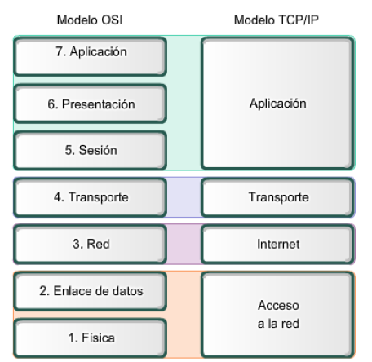
Modelo de protocolo Internet (Comparación con el modelo OSI)
Notes:
6

Slide 7
Modelo de Protocolo Internet Capa Acceso a Red
Se encarga del intercambio entre un Host y la red y entre los dispositivos de la misma Red.
Proporciona el mecanismo abstracto de direcciones para la entrega de datos.

Slide 8
Modelo de Protocolo Internet Capa Interred (Internet)
Encamina los mensajes a través de e las redes e interredes.
Interactúa con los Routers y Gateways.
Utiliza el Protocolo IP (Protocolo Internet) y el ARP (Protocolo de resolución de direcciones).
Implementa un diagrama de direcciones lógicas de Hosts denominadas Direcciones IP .

Slide 9
Modelo de Protocolo Internet Capa Host a Host
Se encarga del control de Integridad de los datos (Control de Calidad).
Utiliza los protocolos TCP (Protocolo de control de transmisión) y UDP (Protocolos de Datagramas de usuario).
TCP  Fiable
UDP  No Fiable

Slide 10
Modelo de Protocolo Internet Capa Proceso/Aplicación
Abarca las funciones de las capas sesión, presentación y aplicación.
Incluye los protocolos :
FTP (Protocolo de Transferencia de Archivos)
Telnet (Para Sesiones de Terminales)
SMTP( Protocolo Simple de Transferencia de Correo)
SNMP (Protocolo Simple de Administración de Red)
NFS (Protocolo de Sistema de Archivos de Red)

Slide 11
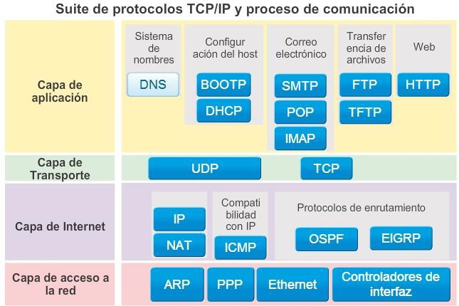
Esquema TCP-IP

Slide 12
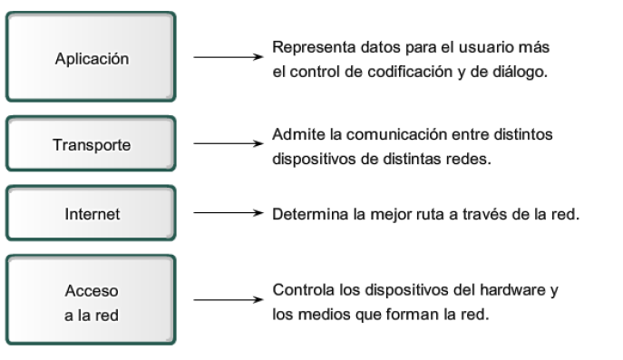
Esquema TCP/IP
Notes:
12

Slide 13
Esquema TCP/IP
Computadora Host : Cualquier Sistema de Computo conectado que ejecute una aplicación (dentro de este esquema).
Routers : Encargados de Enrutar a través de los medios físicos los paquetes en las red.
TCP/IP : Provee el Software para realizar esta Comunicación/Intercambio de paquetes.

Slide 14
Esquema TCP/IP Direccionamiento IPv4
Oculta detalles de Redes Físicas y ofrece las características de una Red Virtual (Heterogénea).
Define un Esquema de Direccionamiento Abstracto que asigna a cada Host una Dirección UNICA.
Los usuarios, los programas de aplicación y las capas superiores del protocolo usan las direcciones abstractas para comunicarse.

Slide 15
Esquema TCP/IP Direccionamiento IPv4
Dirección IP : Es un número de 32 Bits asignado a un Host y usado para todas las comunicaciones con El.
Jerarquía de Direcciones :
Prefijo : Identifica a la Red Física que está conectada la computadora.
Sufijo : Identifica a cada Host de la Red.

Slide 16
Esquema TCP/IP Direccionamiento IPv4
 Ventaja : Facilita el Enrutamiento de los usuarios asegurando:
A cada computadora se le asigne una dirección única.
Aunque las Direcciones se coordinen globalmente los sufijos pueden asignarse de manera Local.

Slide 17
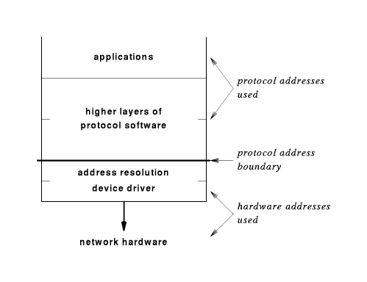
Capas - Direcciones de Protocolo
Se esconden las capas físicas para utilizar las capas superiores ➢➢ Direcciones Lógicas (Heterogeneidad)

Slide 18
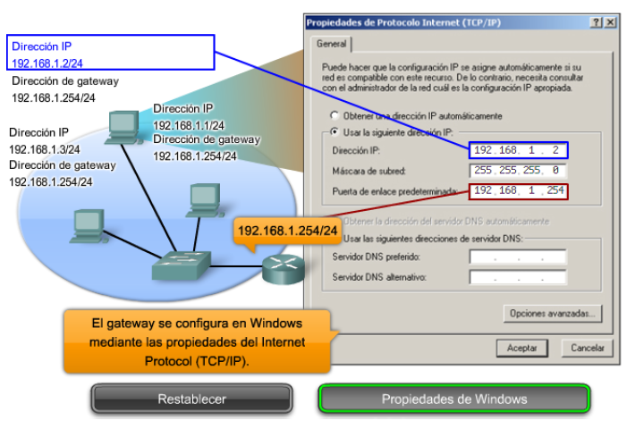
Direccionamiento IPv4
Notes:
18

Slide 19
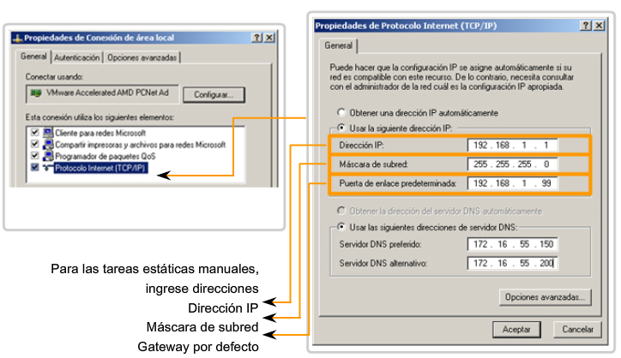
Direccionamiento IPv4 Estático
Notes:
19
En la mayoría de las redes de datos, la mayor población de hosts incluye dispositivos finales como PC, teléfonos IP,
impresoras y asistentes digitales personales (PDA). Debido a que esta población representa la mayor cantidad de
dispositivos en una red, debe asignarse la mayor cantidad de direcciones a estos hosts.
Las direcciones IP pueden asignarse de manera estática o dinámica.
Asignación estática de direcciones
Con una asignación estática, el administrador de red debe configurar manualmente la información de red para un host,
como se muestra en la figura. Como mínimo, esto implica ingresar la dirección IP del host, la máscara de subred y el
208ersión por defecto.
Las direcciones estáticas tienen algunas ventajas en comparación con las direcciones dinámicas. Por ejemplo, resultan
útiles para impresoras, servidores y otros dispositivos de red que deben ser accesibles a los clientes de la red. Si los hosts
normalmente acceden a un servidor en una dirección IP en particular, esto provocaría problemas si se cambiara esa
dirección. Además, la asignación estática de información de direccionamiento puede proporcionar un mayor control de
los recursos de red. Sin embargo, puede llevar mucho tiempo ingresar la información en cada host.
Al utilizar direccionamiento IP estático, es necesario mantener una lista precisa de las direcciones IP asignadas a cada
dispositivo. Éstas son direcciones permanentes y normalmente no vuelven a utilizarse.
Cualquier recurso de red como un servidor o una impresora debe tener una dirección Ipv4 estática, como se muestra en
la figura. Los hosts clientes acceden a estos recursos utilizando las direcciones Ipv4 de estos dispositivos. Por lo tanto,
son necesarias direcciones predecibles para cada uno de estos servidores y periféricos.
Los servidores y periféricos son un punto de concentración para el tráfico de red. Se envían muchos paquetes desde las
direcciones Ipv4 de estos dispositivos y hacia éstas. Al monitorear el tráfico de red con una herramienta como
Wireshark, un administrador de red debe poder identificar rápidamente estos dispositivos. Utilizar un sistema de
numeración consistente para estos dispositivos facilita la identificación.

Slide 20
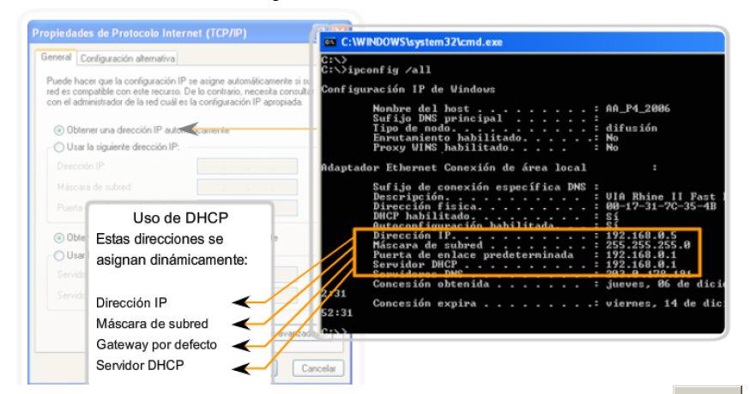
Direccionamiento IPv4 Dinámico
Notes:
20
Debido a los desafíos asociados con la administración de direcciones estáticas, los dispositivos de usuarios finales a
menudo poseen direcciones dinámicamente asignadas, utilizando el Protocolo de configuración dinámica de host
(DHCP), como se muestra en la figura.
El DHCP permite la asignación automática de información de direccionamiento como la dirección IP, la máscara de
subred, el 209ersión por defecto y otra información de configuración. La configuración del sevidor DHCP requiere que un
bloque de direcciones, llamado conjunto de direcciones, sea definido para ser asignado a los clientes DHCP en una red.
Las direcciones asignadas a este pool deben ser planificadas de manera que se excluyan las direcciones utilizadas para
otros tipos de dispositivos.
DHCP es generalmente el método preferido para asignar direcciones IP a los hosts de grandes redes, dado que reduce la
carga para al personal de soporte de la red y prácticamente elimina los errores de entrada.
Otro beneficio de DHCP es que no se asigna de manera permanente una dirección a un host, sino que sólo se la “alquila”
durante un tiempo. Si el host se apaga o se desconecta de la red, la dirección regresa al pool para volver a utilizarse. Esta
función es muy útil para los usuarios móviles que entran y salen de la red.

Slide 21
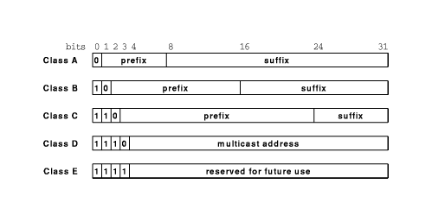
Esquema TCP/IP Clases de Direcciones

Slide 22
Esquema TCP/IP Clases de Direcciones IPv4
Las Clases A, B, y C se llaman Clases Primarias porque contienen direcciones de Host (Sufijos) .
La Clase D se utiliza para multitransmisión IP, permitiendo entregar paquetes a un Grupo de Computadoras.
De acuerdo a los primeros 4 Bits del la Dirección se define la CLASE.

Slide 23
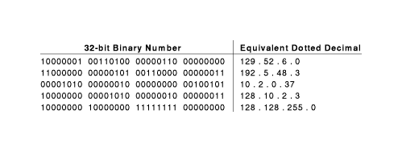
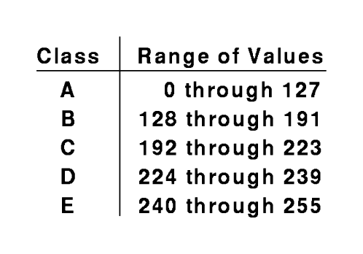
Esquema TCP/IP Clases de Direcciones
Dígitos binarios ➔➔ Notación Decimal

Slide 24
Esquema TCP/IP Limites por Clase

Slide 25
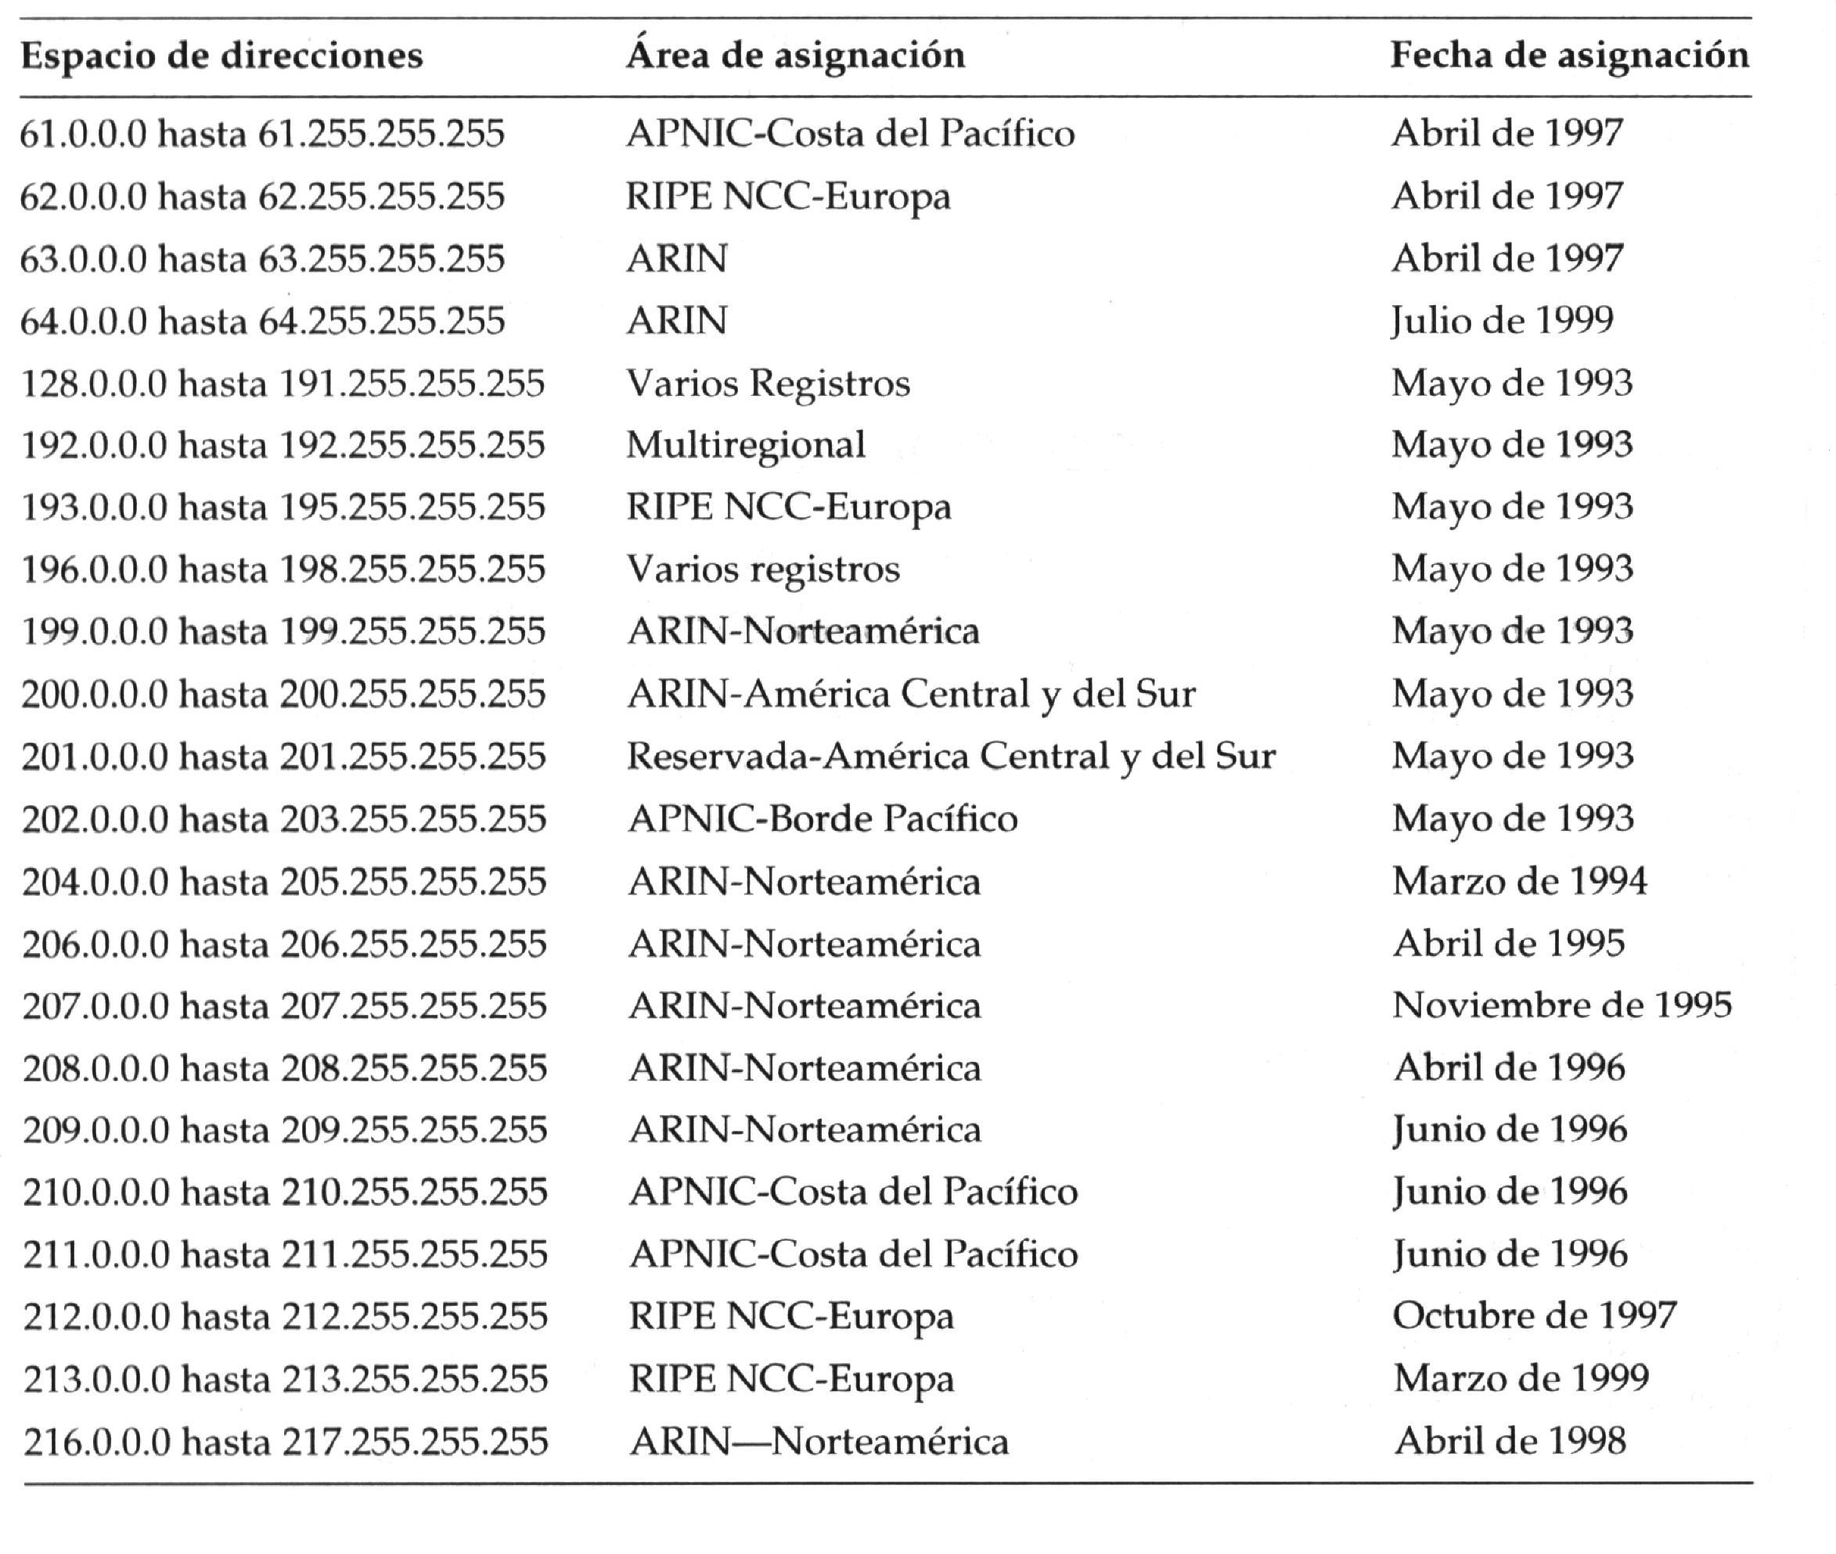
Esquema TCP/IP Direcciones ➔ Distribución Geográfica

Slide 26
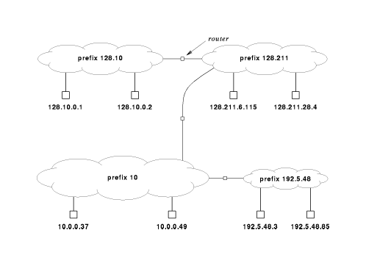
Esquema TCP/IP Ejemplo de Direccionamiento

Slide 27
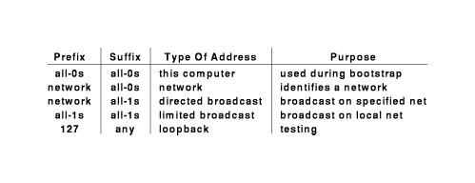
Esquema TCP/IP Direcciones Especiales
Notes:
Todos Ceros/ Todos ceros Se utiliza durante el arranque
Red /Todos Ceros Identificar a una Red
Red /Todos Unos Difusión dirigida a una Red Específica
Todos Unos / Todos Unos Difusión dirigida a una Red Local
127/ alguien Testing de Prueba

Slide 28

Esquema TCP/IP Direcciones Privadas/Intranet
Set de direcciones para uso privado.
Estas direcciones no son ruteadas por la Internet y se asignan para los componentes del interior.
Los routers no distinguen las direcciones privadas se requiere el NAT para efectuarla traducción.
Notes:
El IANA determinó un set de direcciones para uso privado. Estas direcciones no son ruteadas por la Internet y se asignan para los componentes del interior. Como los router no distinguen las direcciones privadas se requiere el NAT para efectuar
la traducción.
NAT (Network Address Translation). El problema más complejo de Internet es el reducido número de direcciones. La
solución a largo plazo el IPv6 con un mayor número de bytes por dirección. La solución instrumentada sobre IPv4 son dos:
el CIDR (Classless InterDomain Routing) y el NAT. El proceso NAT propone reducir el número de direcciones IP
mediante el re-uso de direcciones existentes en la red pública dentro de redes privadas. De esta forma una red privada
utiliza un direccionamiento propio y el router en el borde (Stub Router) de la red realiza la función de traducción y
direccionamiento hacia la red pública (llamadas dirección local y dirección global).
El uso de NAT en el router de borde requiere el manipuleo de la información; por ejemplo, los checksum de IP y TCP
cambian, además existen protocolos que llevan la dirección IP en el contenido y debe ser cambiada, etc.

Slide 29
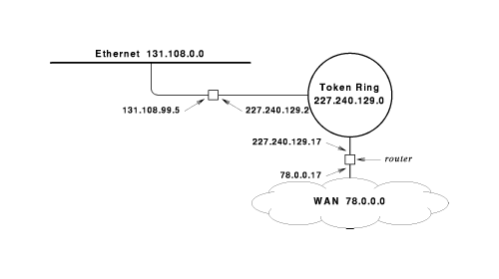
Esquema TCP/IP Routers y Direccionamiento

Slide 30
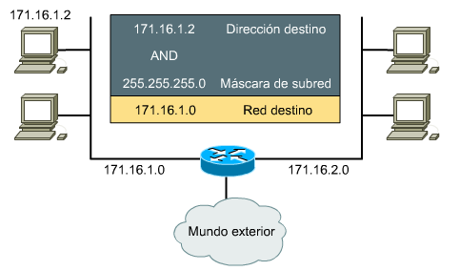
Esquema TCP/IP Routers y Direccionamiento

Slide 31
Esquema TCP/IP La Mascara de Red
Numero de 32 Bits Igual a una Dirección IP.
Delimitar el ámbito de una red de computadoras.
Sirve para distinguir cuando una máquina determinada pertenece a una subred dada.
Indicar a los dispositivos qué parte de la dirección IP es el número de la red, incluyendo la subred, y qué parte es la correspondiente al Host.
Notes:
31
La máscara de red es un número con el formato de una dirección IP que nos sirve para distinguir cuando una máquina determinada pertenece a una subred dada, con lo que podemos averiguar si dos máquinas están o no en la misma subred IP. En formato binario todas las máscaras de red tienen los "1" agrupados a la izquierda y los "0" a la derecha

Slide 32
Esquema TCP/IP La Mascara de Red
Clase | Máscara (decimal) | Máscara (binario) | Prefijo
A | 255.0.0.0 | 11111111.00000000.00000000.00000000 | /8
B | 255.255.0.0 | 11111111.11111111.00000000.00000000 | /16
C | 255.255.255.0 | 11111111.11111111.11111111.00000000 | /24
Algunos ejemplos:
1- Red de Clase C 192.168.1.0 255.255.255.0
2- Red de Clase B 172.17.0.0 255.255.0.0
3- Red de Clase A 10.0.0.0 255.0.0.0
4- Host de Clase B 172.17.1.0 255.255.0.0
5- Host de Clase A 10.1.0.0 255.0.0.0
Notes:
32
La máscara de red es un número con el formato de una dirección IP que nos sirve para distinguir cuando una máquina determinada pertenece a una subred dada, con lo que podemos averiguar si dos máquinas están o no en la misma subred IP. En formato binario todas las máscaras de red tienen los "1" agrupados a la izquierda y los "0" a la derecha

Slide 33
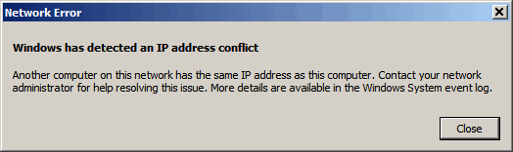
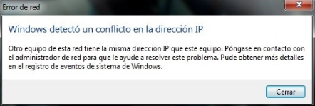
Direccionamiento IP Conflicto

Slide 34
Esquema TCP/IP Routers y Direccionamiento
Los Routers tienen conexiones a varias redes físicas
Cada Dirección IP tiene un prefijo que especifica una Red Física
Los Routers manejan una Tabla de Enrutamiento entre Redes

Slide 35
Esquema TCP/IP Host Multibase
Host que se conecta a varias conexiones de Red.
Suelen utilizarse para aumentar la confiabilidad, Aumentar el rendimiento o ancho de banda.
Evita la congestión de Tráfico.
Cambia la configuración de los Enrutadores

Slide 36
Esquema TCP/IP Host Multibase
Solución aplicada a la falta de ancho de banda (conexión excesivamente lenta) para cumplir con el Servicio de conexión de Internet respecto de Nuestro ISP . Se puede suplir con :
Aumento de Ancho de Banda (Análisis de Costo).
Cambio de Políticas en el Uso de Internet.
Adquisición de Herramientas que controlen Servicios, Accesos, Correo electrónico, Etc.
Solución Necesaria para evitar la salida de servicio de nuestro Nodo (Aumento de Confiabilidad).
24 HS porque es vital para nuestro Negocio

Slide 37
Esquema TCP/IP Host Multibase
Un Único Router debe tener las dos o mas conexiones y poder balancearlas soportando el uso del Protocolo BGP.
↓ Border Gateway Protocol.
NO confundir con un Host con dos canales de Internet con Routers independientes (Direcciones IP Diferentes).
↓ Sin Balanceo de Carga.

Slide 38
Esquema TCP/IP Direcciones de Protocolo
Son Abstracciones ofrecidas por Software que permite, antes de enviar el paquete, traducir la dirección del protocolo del siguiente salto equivalente a una Dirección Física.
La correlación entre Dirección de Protocolo y Dirección de Hardware se llama Resolución de Dirección.

Slide 39
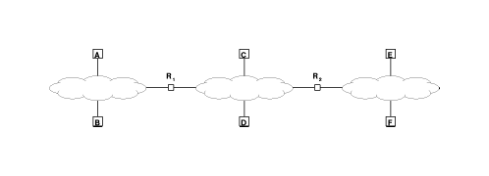
Esquema TCP/IP Resolución de Dirección
Los hosts y los routers sirven para la Resolución de la Dirección en transmisiones de datos entre computadoras

Slide 40
Resolución de Dirección Técnicas/Algoritmos de Resolución
Búsqueda en una Tabla  Resolver direcciones IP a través de una WAN y con el uso de Routers.
Calculo en forma cerrada  Se utiliza en redes Configurables.
Intercambio de Mensajes  Se emplea con Hardware de Lan que tiene Direccionamiento Estático.

Slide 41
Resolución de Dirección ARP: Protocolo de Resolución de Dirección
Se utiliza en redes LAN TCP/IP homogéneas que tengan el mismo formato de mensajes para resolver todas las Direcciones.
Cada Computadora recibe la solicitud y examina la dirección IP, la computadora mencionada en la solicitud transmite la respuesta.
Maneja un Cache con las Respuestas (Direcciones Recibidas) para evitar congestión de tráfico  Reduce el Numero de Solicitudes.
Notes:
-ARP (Address Resolution Protocol). Permite comunicarse con un usuario IP sin conocer la dirección MAC del mismo.
-RARP (Reverse ARP). Funciona con estaciones sin disco que no pueden guardar las direcciones IP. Su función es requerir la dirección IP cuando se conoce la dirección MAC. ARP y RARP no utilizan datagramas IP, generan su propio datagrama.
Para más detalles ver el ítem relacionado con protocolos de Routing.

Slide 42
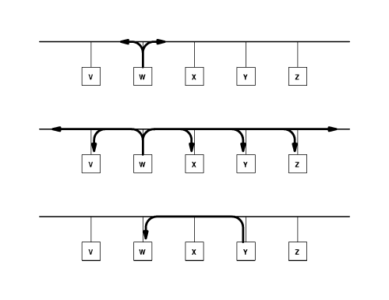
Resolución de Dirección ARP: Protocolo de Resolución de Dirección

Slide 43
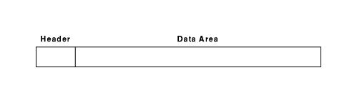
Datagrama IP
Nace con la necesidad de trabajar con redes Heterogéneas.
Permite el paso del cuadro de una red a otra.
Formato de paquete independiente del Hardware

Slide 44
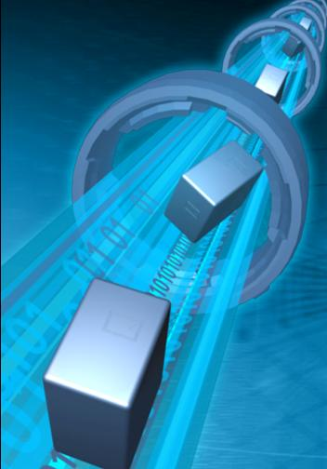
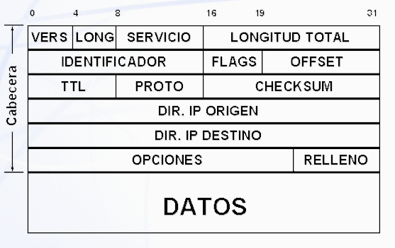

DATAGRAMAS IPv4

Slide 45
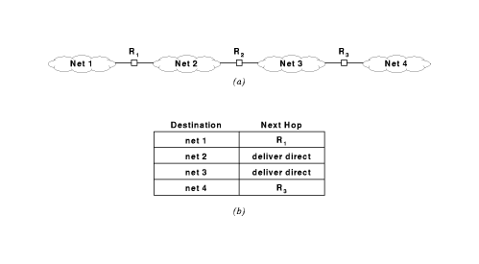
Datagrama IP - Reenvió

Slide 46
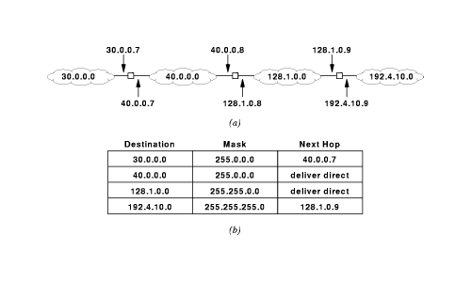
Datagrama IP - Reenvió

Slide 47
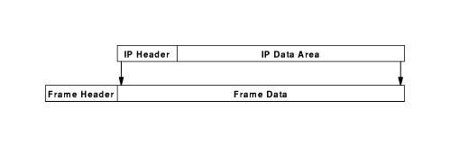
Datagrama IP Encapsulamiento
Notes:
Encapsulado de datos y la pila de protocolo TCP/IP. El paquete es la unidad de información básica que se transfiere a través de una red. ... Cuando un protocolo del sistema de envío agrega datos al encabezado del paquete, el proceso se denomina encapsulado de datos.

Slide 48
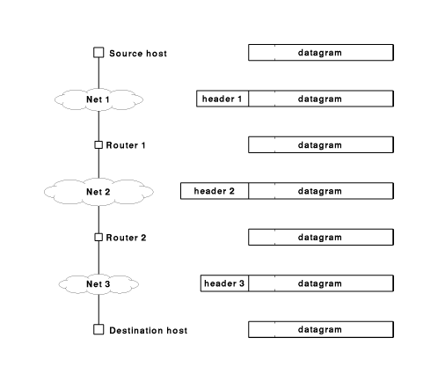
Datagrama IP Encapsulamiento -Transmisión-Desencapsulamiento.

Slide 49







¿Preguntas?
Any questions?
Dúvidas?
Des questions?
Qualche domanda?
Eine Frage?
Есть вопросы?

